Slide 1

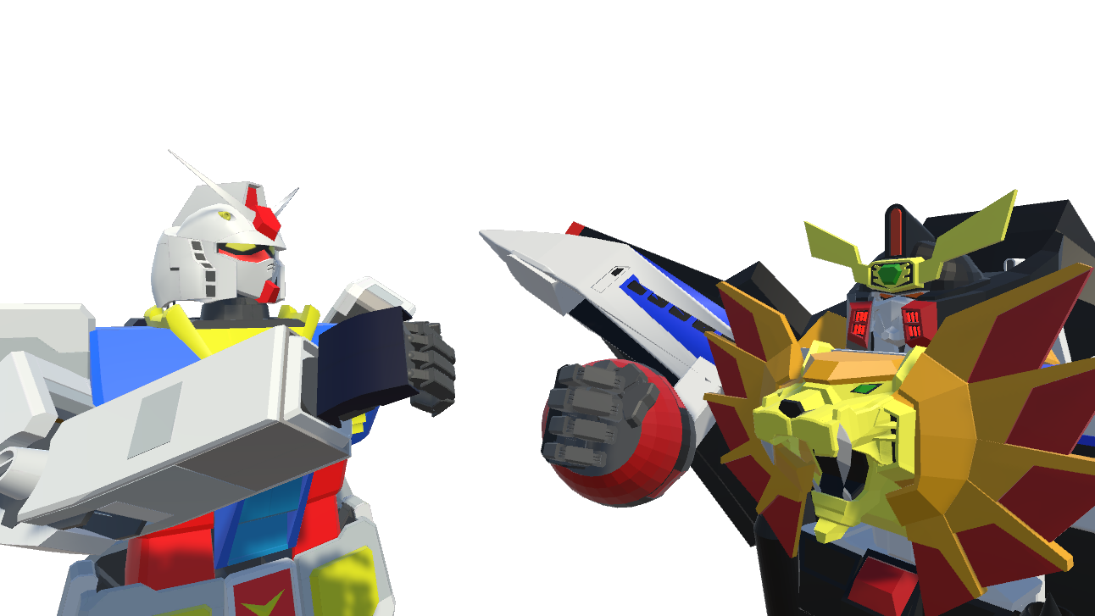
VS
REAL SUPER

Slide 2
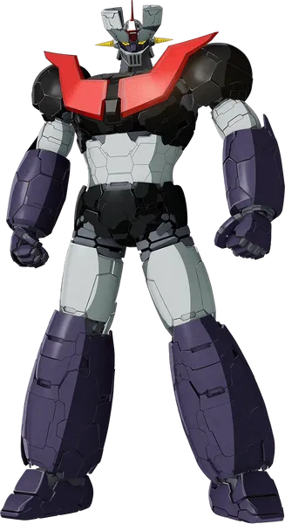
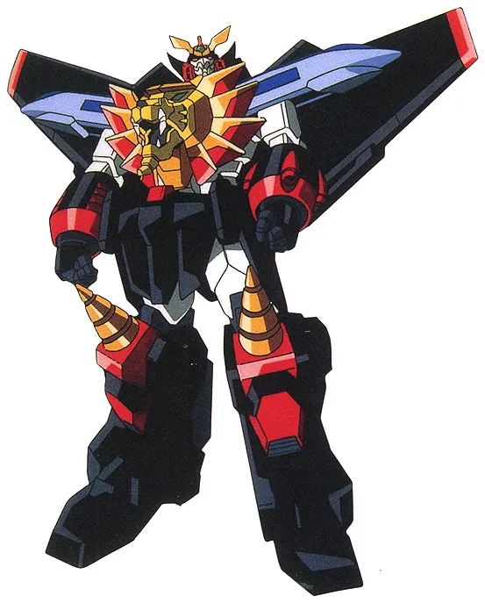
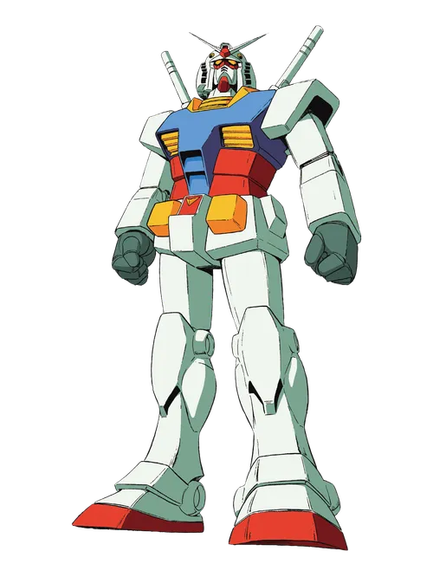
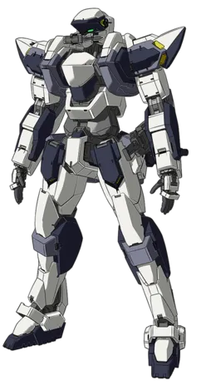
게임 컨셉
*본 작품에선 건담과 가오가이가만 등장합니다
리얼 로봇과 슈퍼로봇이 대결하는 대전격투 게임
리얼 로봇
군용으로 만들어져 다양한 상황에 대처 가능할 수 있도록
다양한 기술을 보유한 테크니컬 타입의 로봇
VS
특정 적을 격파하기 위해 만들어져
강력한 기술을 보유한 파워 타입의 로봇
슈퍼 로봇

Slide 3
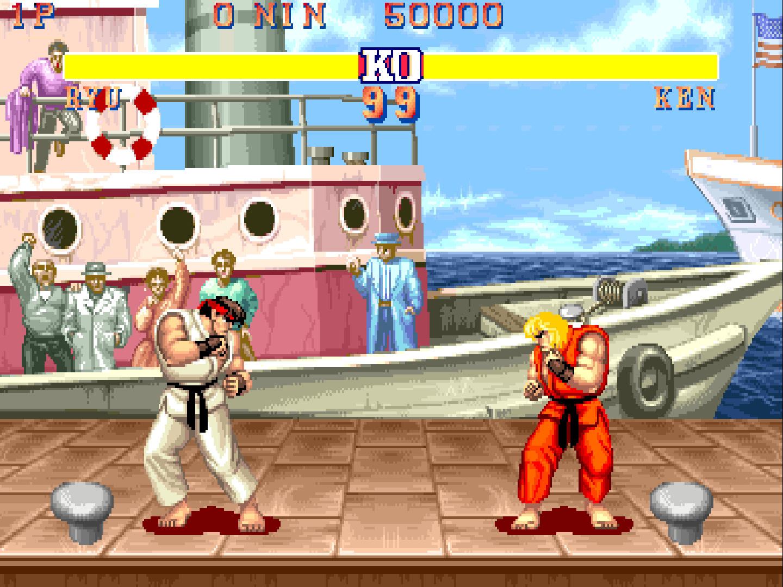
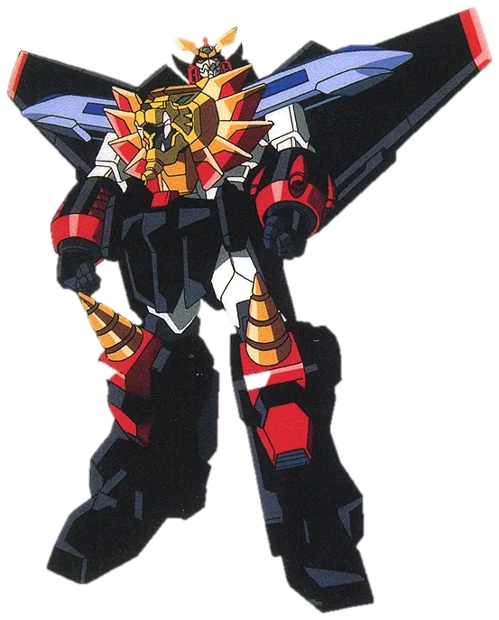
예상 게임 진행 흐름
전통적인 대전 격투 형식을 따름
다만 커맨드량을 대폭 감량
사용할 수 있는 기술 :
공격
방어
잡기
일부 커맨드 공격

Slide 4
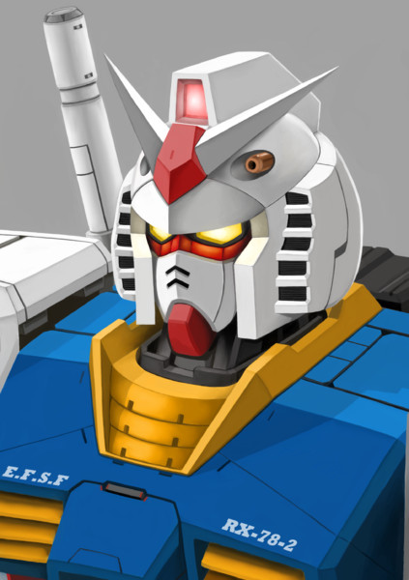
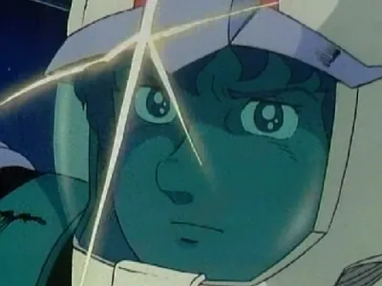
예상 게임 진행 흐름
슈퍼 로봇 특징:
다수의 무장에 따른 다양한 공격
각성게이지를 통해 고기동 모드 돌입
고기동 모드에서는 공격력이 강해지고
모든 공격에 대해 자동 회피가 됨
고기동 모드 <뉴 타입>

Slide 5
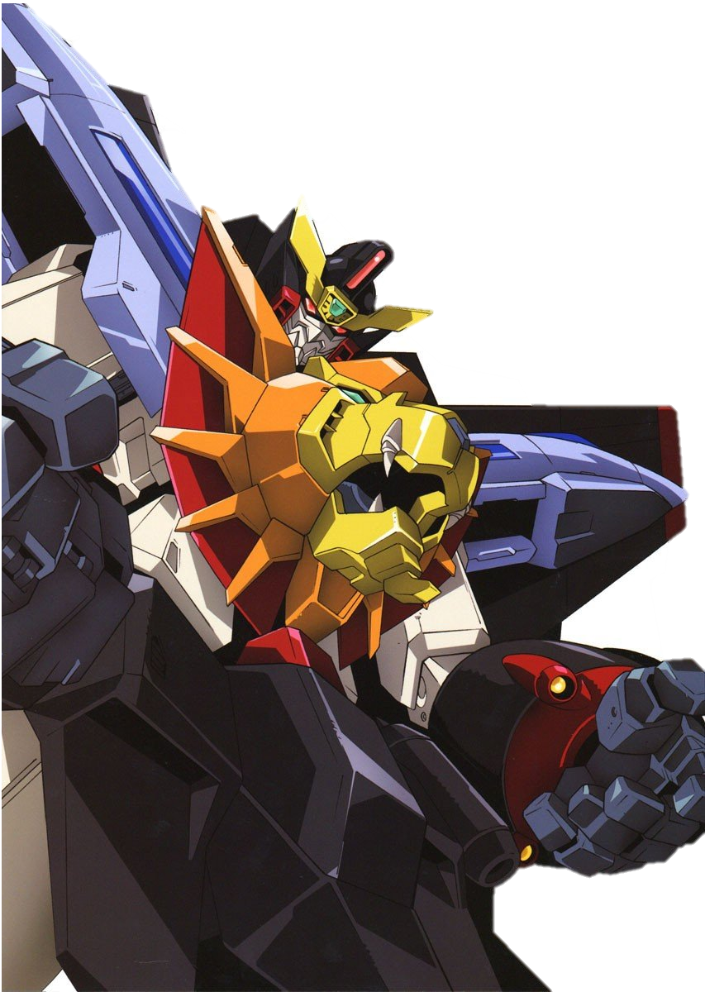
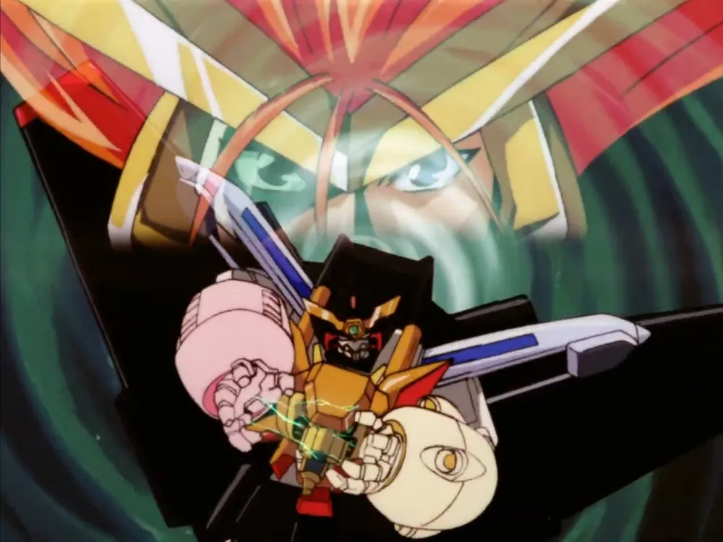
예상 게임 진행 흐름
슈퍼 로봇 특징:
공격 한 번에 많은 데미지를 보유
필살기 게이지를 보유
필살기 발동은 무효화 ‘불가능’
다만 게이지를 채우는 것이 힘듦
가오가이가의 필살기 <헬 앤드 헤븐>

Slide 6
예상 게임 진행 흐름
VS
가능한 한 빨리
각성 게이지를 채워서
일방적인 기술 공격 난사
가능한 한 빨리
필살기 게이지를 채워서
강력한 한방으로 KO!
빠르게 게이지를 채워
상대방을 KO 시켜라!

Slide 7
개발 일정
0주차
스프라이트 만들 3D 모델 데이터 조정
1주차
캐릭터의 이동 구현(좌우, 점프, 웅크리기)
2주차
커맨드 시스템 구현
3주차
4주차
5주차
6주차
7~8주차
9주차
대전 격투 피격 모션등 기본 시스템 구현
2차 프로젝트 발표 준비
최종 버그 수정
마지막 프로젝트 발표 준비
대전 격투 게임 UI, 스테이지 및 기믹 구현
타이틀 화면 및 선택 씬 구현
커맨드 기술 추가
무기 커맨드 기술 추가
AI 구현

Slide 8
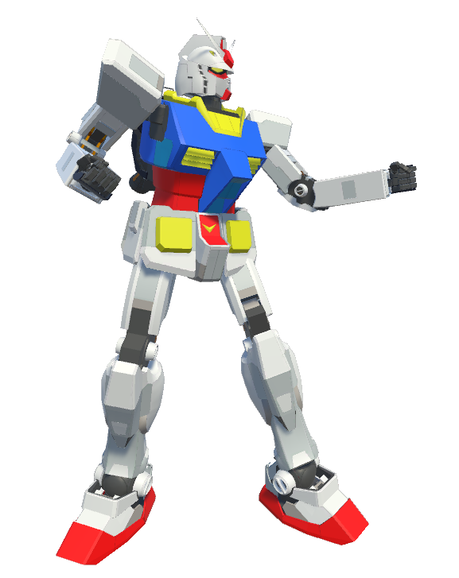
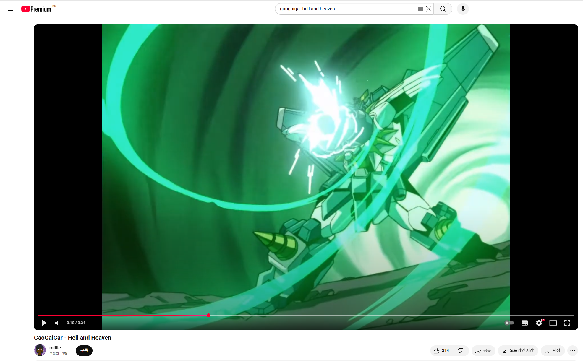
상세 게임 기획서
필요한 스프라이트는 Unity의 애니메이션 시스템을 이용해 제작
이미 있는 모델 파일을 이용해
손쉽게 스프라이트를 제작 가능
필살기 씬의 일부나 각성 씬의 일부는
원작 애니메이션의 일부를
스프라이트로 써서 개발 시간을 단축

Slide 9
상세 게임 기획서
[건담]의 기술 목록:
빔 사벨(근접 공격, 연속 공격 가능, 점프, 하단 있음)
빔 라이플(원거리 공격, 연사 가능, 점프, 하단 있음)
하이퍼 바주카(점프, 하단 없음)
바주카 공격(맞추면 넉백 발생)
* 하이퍼 바주카 장비중엔 패리 사용 불능
공통
패리(상대방 근접 공격의 마지막 패턴에서 사용시 경직시키는 것이 가능)

Slide 10
상세 게임 기획서
[가오가이가]의 기술 목록:
근접 공격
격투
드릴 니
원거리 공격
브로큰 매그넘
필살기 – 헬 앤드 헤븐

